Slide 1


Formación On-line y Tecnologías Educativas en las Universidades Españolas: Realización de un Mapa de Situación
Oscar Cordón. udigital@ugr.es
Delegado de la Rectora para la Universidad Digital. Universidad de Granada
Presidente del Grupo de Trabajo FOLTE – Crue Universidades Españolas. http://tic.crue.org/grupos-de-trabajo/formacion-online-y-tecnologias-educativas/

Slide 2
Crue Universidades Españolas (www.crue.org)
Asociación sin ánimo de lucro formada por 76 universidades españolas: 50 públicas y 26 privadas.
Fundada en 1994. En 2016-17, 1.321.698 estudiantes, 94.569 PDI y 48.852 PAS (Fuente: CRUE. La Universidad Española en Cifras)
Principal interlocutor de las universidades con el gobierno central. Papel clave en los desarrollos normativos de la educación superior de nuestro país.
Promueve iniciativas de distinta índole con el fin de fomentar las relaciones con el tejido productivo y social, las relaciones institucionales, tanto nacionales como internacionales, y trabaja para poner en valor a la Universidad española.
Gobernanza: Comité Permanente y Asamblea General de Rectores. 10 Sectoriales (Asuntos Académicos, I+D+i, Gerentes, TIC, …), dirigidas por Comités Ejecutivos (preside un Rector) y compuestas por Grupos de Trabajo

Slide 3
GT Formación online y tecnologías educativas (FOLTE)
Creado el 1 de Diciembre de 2016 a partir de un GT de Campus Virtuales anterior y de una nueva propuesta sobre Tecnologías Educativas.
Objetivos:
Facilitar el desarrollo sostenible de los servicios de apoyo docente vía los Campus Virtuales de las Universidades, fomentando interoperabilidad, colaboración inter‐institucional y compartición de procedimientos/buenas prácticas.
Conocer el estado actual de implementación de tecnologías de apoyo a la docencia en Universidades Españolas para elaborar un mapa informativo.
Identificar y evaluar tecnologías emergentes que puedan ser empleadas en procesos y entornos educativos, realizando propuestas para su aplicación.
Notes:
3

Slide 4
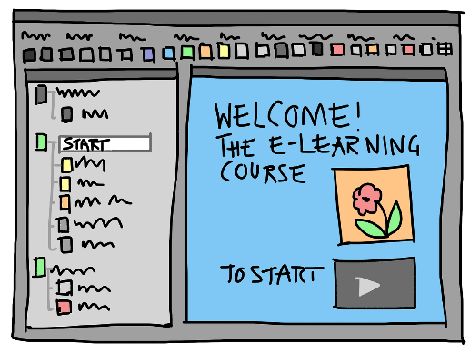

GT Formación online y tecnologías educativas
Subgrupos: Filosofía de líneas de trabajo:
Realización mapa situación Universidades
Españolas en plataformas educativas.
Coordinador: Natalia Esteban, URJC
Estudio estado del arte MOOCs/SPOCs en Universidades: plataformas, metodologías de producción, criterios de calidad, modelos docentes para la certificación y verificación, modelos de sostenibilidad financiera, etc.
Relación Sectorial de Asuntos Académicos.
Coordinadores: Juan Antonio Martínez, UAB, e Ignacio Blanco, UGR
Realización mapa situación Universidades en
las tecnologías de innovación para la docencia.
Coordinador: Francisco Cruz, UC3M
Notes:
4

Slide 5
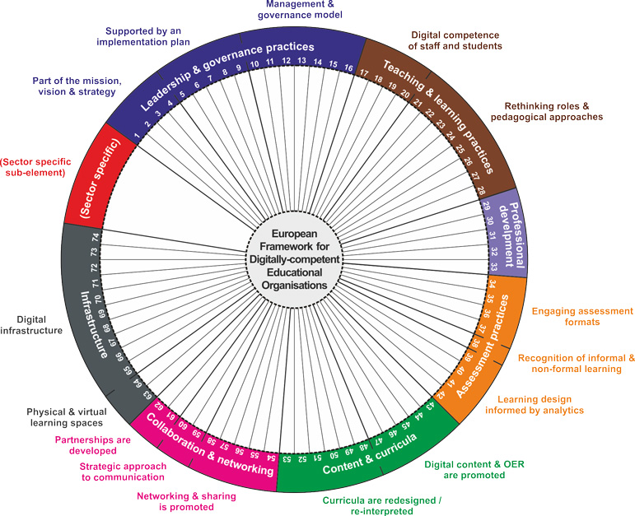
GT Formación online y tecnologías educativas
Subgrupos: Filosofía de líneas de trabajo:
Elaboración informe situación Universidades en Marco
Europeo para Organizaciones Educativas Digitalmente
Competentes (DigCompOrg, https://ec.europa.eu/jrc/en/digcomporg).
Coordinador: Juan Camarillo, US
Programación acciones de difusión de actividades relacionadas con la innovación tecnológica en la docencia universitaria.
Coordinador: Iván Sarmiento, UCan
Estudio estado del arte tecnologías educativas de interés para las Universidades Españolas: producción y gestión de contenidos educativos, gestión de entornos virtuales de enseñanza-aprendizaje, evaluación de la calidad, estándares, formatos e interoperabilidad, etc.
Coordinador: Emilio Peña, Fundación UAlm
Notes:
5

Slide 6
GT Formación online y tecnologías educativas
Estructura:
La filosofía de trabajo del grupo se organiza en torno a las propias líneas de trabajo, haciendo corresponder cada línea con un subgrupo.
Según vayan evolucionando los desarrollos de cada subgrupo, estudiaremos la posibilidad de hacerlos converger en un número menor de subgrupos con una temática más amplia.
Los miembros del grupo pueden vincularse a una o más subgrupos en función de sus intereses.
Estado actual: 80 miembros de 49 universidades incluidos en el GT. Por supuesto, el plazo para incorporarse está abierto en cualquier momento.
Notes:
6

Slide 7
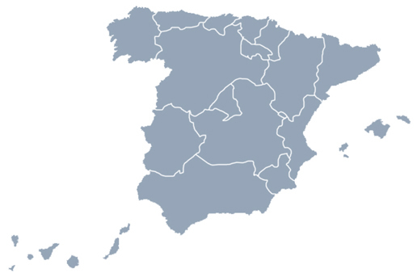
Líneas de trabajo (1/2):
Objetivo principal: realización de un mapa global
de situación de las Universidades Españolas en
las líneas de trabajo del GT.
Modo de trabajo: Encuesta única y concisa,
incluyendo a todas las líneas de trabajo. Coordinada con UNIVERSITIC.
Objetivo futuro: Planificar acciones específicas en base a ese mapa. Arranque en la próxima jornada del GT de Santander en Julio de 2018
En paralelo, otras actividades:
DIGCOMPORG: Colaboración con el Joint Research Centre de la Comisión Europea que desarrolla la acción. Participación en la elaboración de los modelos de evaluación de competencias y en los proyectos piloto.
Colaboración con el GT de Enseñanzas Online que se ha creado en la Sectorial de Asuntos Académicos de CRUE para esta temática: definición de un modelo de evaluación de competencias digitales para el profesorado universitario. La jornada de Santander será conjunta para desarrollar esta línea.
Notes:
7

Slide 8
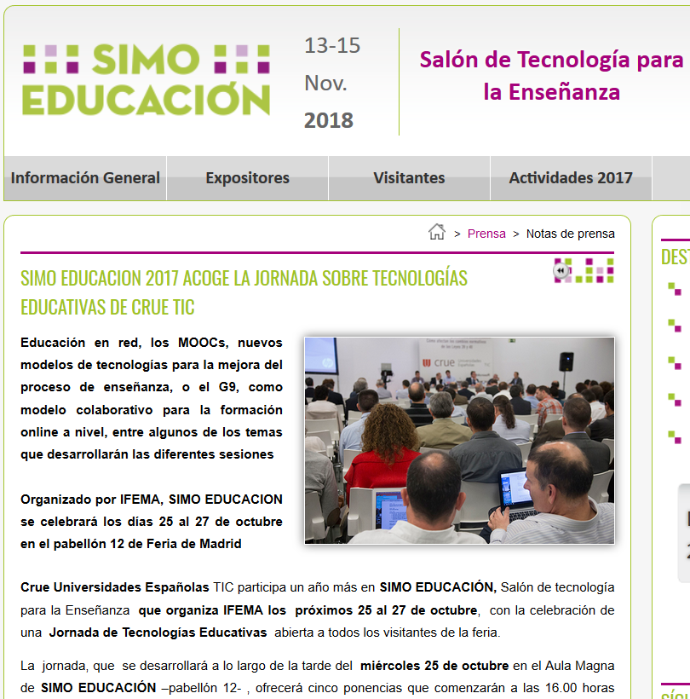
Líneas de trabajo (2/2):
Organización de la Jornada de CRUE TIC sobre Tecnologías Educativas en SIMO Educación, abierta a todos los visitantes de la feria, celebrada el pasado 25 de Octubre de 2017
Notes:
8

Slide 9

Diseño de la encuesta:
Centrada principalmente en la dimensión:
Tecnológica
Organizativa
Pedagógica
aunque refleja en parte las otras dos dimensiones.
Complementaria al informe UNIVERSITIC de CRUE:
http://www.crue.org/SitePages/Universitic.aspx.
Desarrollo colaborativo miembros GT: reunión presencial finales Junio 2017 (47 asistentes, 33 universidades) y varias interacciones a distancia (40 aportaciones).
28 Topics, seleccionados de 159 iniciales. 108 preguntas.
Notes:
9

Slide 10
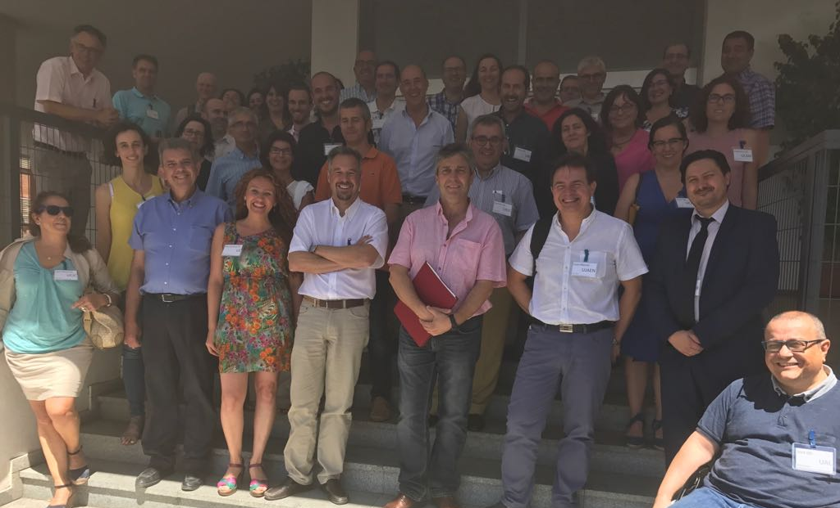
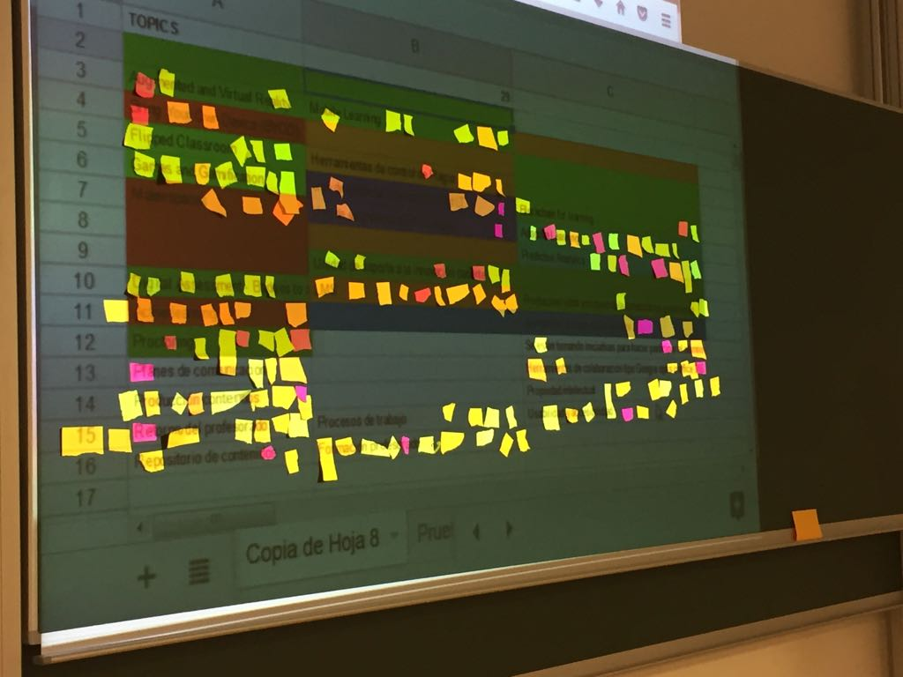
Fases de la encuesta:
Estado del Arte
Selección de
Dimensiones y Topics
Diseño y Validación de la Encuesta
Análisis y Publicación de Resultados
Recogida de Información
...
Jornadas Sevilla Junio 17
Sep–Nov 17
Dic 17 – Feb 18
Mar-Jun-Nov 18
Notes:
10

Slide 11
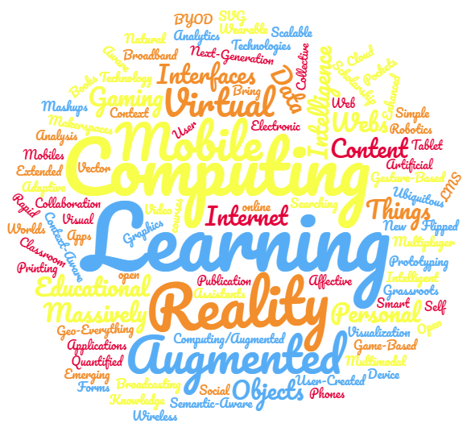


Estado del arte y selección de topics:
Notes:
11

Slide 12
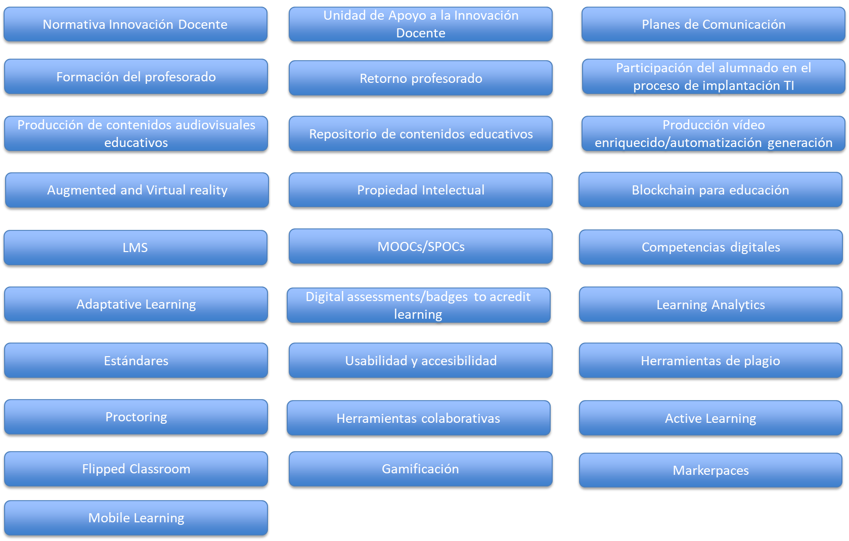
Topics finales:
Notes:
12

Slide 13
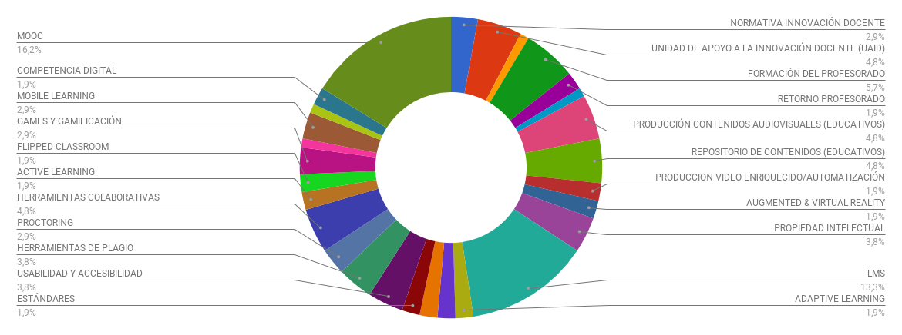
Distribución de topics (según el porcentaje de preguntas):
Notes:
13

Slide 14
Distribución de topics (según el porcentaje de preguntas):

Slide 15
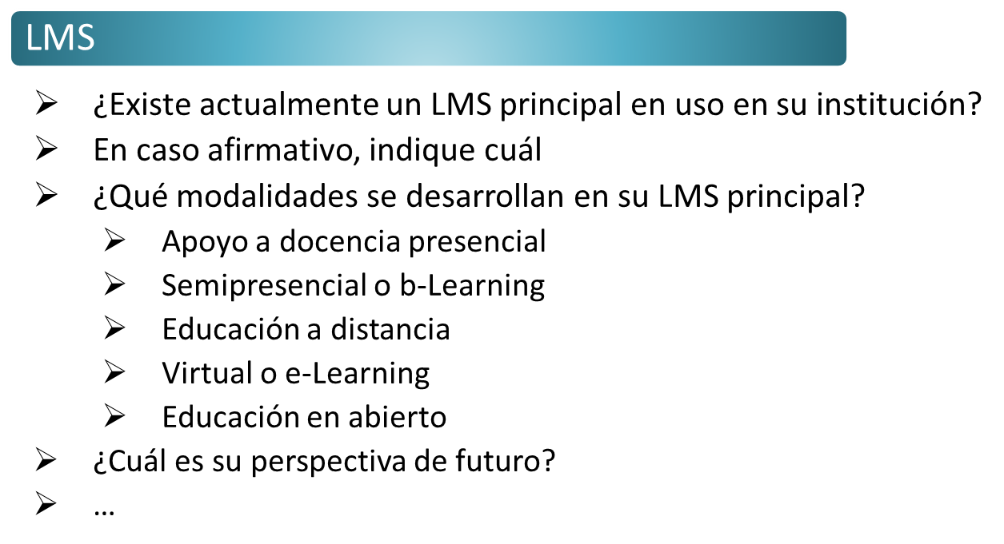
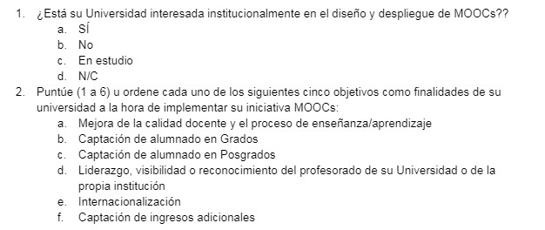
Ejemplo de preguntas:
MOOCs/SPOCs
Notes:
15

Slide 16
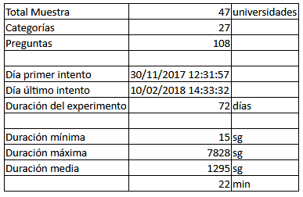
Adelanto de análisis:
Notes:
16

Slide 17
Normativa y Reconocimiento a la Innovación Docente:
Notes:
17

Slide 18
Formación del profesorado en Tecnologías Educativas:
Notes:
18

Slide 19
Unidades de Apoyo a Innovación Docente y Producción:
Notes:
19

Slide 20
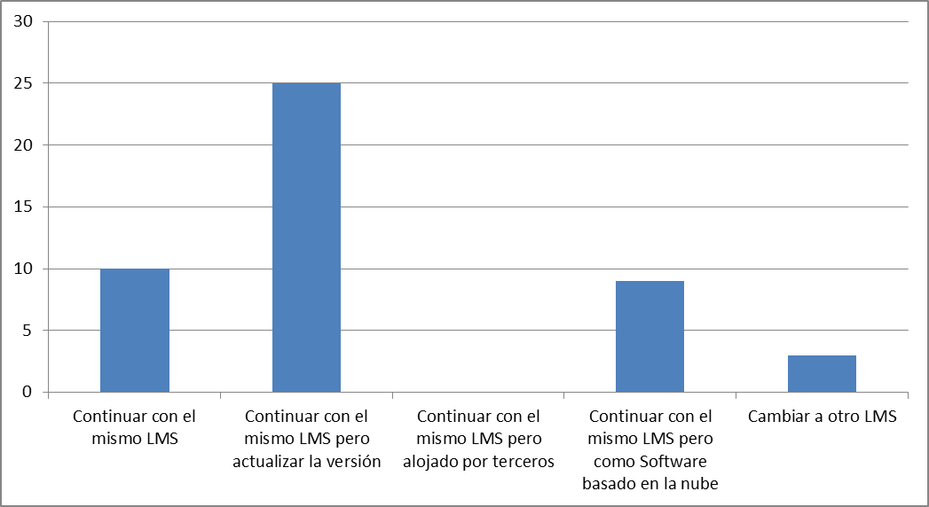
Plataforma LMS:
Notes:
20

Slide 21
Repositorio de contenidos audiovisuales educativos:
Notes:
21

Slide 22
Producción de contenidos audiovisuales básicos y avanzados:
Notes:
22

Slide 23
Nuevas metodologías educativas:
Notes:
23

Slide 24
Tecnologías avanzadas para apoyo al aprendizaje:
Notes:
24

Slide 25
Tecnologías avanzadas para apoyo a la evaluación y acreditación:
Notes:
25

Slide 26
Competencias digitales y problemática aplicación TE:
Notes:
26

Slide 27
MOOCs/SPOCs:
Notes:
27

Slide 28
Satisfacción con la encuesta FOLTE:
Notes:
28

